Slide 1
协同过滤推荐

Slide 2
协同过滤推荐系统历史
1992年，Xerox公司在Palo Alto的研究中心为了解决咨询过载问题首次应用了协同过滤系统。
这个研究中心的员工每天会收到非常多的电子邮件却无从筛选分类，于是研究中心便发展这项实验性的邮件系统来帮助员工解决这项问题。 其运作机制大致如下：个人随机发出一项资讯需求，可预测的结果是会收到非常多相关的文件；从这些文件中个人选出至少三份是其认为有用、会想要看的；系统便将之记录起来成为个人邮件系统内的过滤器，从此以后经过过滤的文件会最先送达信箱。

Slide 3
协同过滤推荐系统历史
1994年，出现了协同过滤史上的里程碑GroupLens，这个系统主要是应用在新闻的筛选上，在GroupLens之后还有性质相近的MovieLens，电影推荐系统、Ringo、音乐推荐系统、Video Recommender、影音推荐系统、Jster，笑话推荐系统等等。乃至于今日的YouTube、aNobii皆是相似性质的网络推荐平台。
1998年，亚马逊书籍推荐。
现在，所有成规模的网站的推荐系统都需要用到协同过滤推荐。

Slide 4
协同过滤推荐系统
协同过滤推荐也叫社会化推荐，核心思想是如果两个用户在一系列物品上的评分相似，那么他们在一个新物品上的评分也是相似的，或者两个物品得到了很多用户相似的评分，那么这两个物品就是相似的。
协同过滤推荐系统对一个用户进行推荐时依赖于其他用户的评分，而不是用户本身的信息(年龄、性别、收入等)，也不依赖于物品本身的信息(比如新闻的关键词)。
协同过滤推荐方法可以大致分为两类：基于邻域的方法和基于模型的方法。

Slide 5
基于邻域的推荐方法
基于邻域的推荐方法也可以分为两类：基于用户的推荐和基于物品的推荐。
物
品
1
物
品
2
物
品
3
物
品
4
用户 1
用户 2
用户 3
用户 4

Slide 6
协同过滤怎么推荐
定义用户集合为U，物品集合为I，评分集合为R, S为用于评分可选的分数集合，r_{ui}为用户u对与物品i的评分，I_{uv}表示同时被用户u和用户v评分的物品集合，U_{ij}表示同时对物品i和物品j都进行了评分的用户集合。
协同过滤推荐中最重要的两个问题就是评分预测(rating prediction)和最优N项(top-N)。
评分预测是推测用户u对新物品i的评分f(u,i)，一般以准群率来评估其性能。

Slide 7
评估准确率
评估准确率常用的两个函数分别为：平均绝对误差(MAE)：
和均方根误差(RMSE)：

Slide 8
最优N项
如果没有用户评分(比如新闻推荐)，那么上面两个函数就不能再用了，而且评分预测也不再适用，这时候就需要用最优N项来进行推荐。
在推荐系统中，有用的信息除了用户的评分之外，还有用户购买过或者浏览过的物品列表，在没有足够的评分可供建模时，这些数据可以用来推测用户的偏好。
对于最优N项的评价，一般采用准确率(precision)和召回率(recall)。

Slide 9
最优N项
定义L(u)为向用户u推荐的物品集合，T(u)表示用户真正感兴趣的物品集合，准确率为：
召回率为：

Slide 10
例
测试集中用户真正感兴趣的物品集合T(u)
测试集中推荐算法推荐的物品集合L(U)

Slide 11
例
假设测试集中共有100篇新闻，其中新闻1到新闻10 为用户标记的感兴趣新闻，而有协同过滤得到的用户感兴趣新闻为新闻6到新闻20，则两者的交集为新闻6到新闻10，共计5篇，查准率为5/15=0.33，召回率为5/10=0.5。

Slide 12
注意
如果只考虑召回率的话，那么把系统中所有的物品都推荐给用户就可以了，而如果只考虑准确率又不能覆盖用户所有的偏好，所以准确率和召回率需要同时评估，缺一不可。

Slide 13
基于用户评分的预测
基于邻域的用户推荐方法预测用户u对物品i的评分r_{ui}，需要利用和用户u评分相近的用户，这些用户称为近邻，近邻的集合记作N(u)。
与k近邻算法不同的是，在协同过滤推荐中，每个用户的评分都是有限的，如果我们希望预测用户u对物品i的评分，必须选择那些对物品i有过评分的用户当作用户u的近邻，将这些近邻的集合记作N_{i}(u)。

Slide 14
基于用户评分的预测
由于近邻也有远近之分，所以需要给每一个近邻用户v一个权重，记作 。
权重的和不一定为1，所以预测评分的准则为：

Slide 15
例
 | 流浪地球 | 教父 | 星球大战 | 喜剧之王 | 七宗罪
用户1 | 5 | 1 | 1 | 5 | 1
用户2 | 4 | 1 | 1 | 4 | 2
用户3 | 2 | 5 | 5 | 1 | 5
用户4 | 5 | 3 | 3 | 1 | 1
用户5 | ？ | 2 | ? | 5 | 1

Slide 16
例
如表中所示，我们希望预测新用户对于《流浪地球》的评分，根据公式(不考虑权重)，其评分为(4+5)/2=4.5.
如果假设权重分别为0.8和0.6，那么新用户对于流浪地球》的评分将被预测为(5×0.8+4×0.6)/(0.8+0.6)=4.57.
同时在表中可以看出，用户3与此人的偏好是相反的，那么在预测评分时，可以取其相反地观点来对新用户的评分进行预测。

Slide 17
基于物品的推荐
除了以行为单位进行对比寻找近邻外，还可以以列为单位进行对比，称为基于物品的推荐。
基于物品的推荐计算方法与基于用户的推荐方法类似。
 | 流浪地球 | 教父 | 星球大战 | 喜剧之王 | 七宗罪
用户1 | 5 | 1 | 1 | 5 | 1
用户2 | 4 | 1 | 1 | 4 | 2
用户3 | 2 | 5 | 5 | 1 | 5
用户4 | 5 | 3 | 3 | 1 | 1
用户5 | ？ | 2 | ? | 5 | 1

Slide 18
标准化
在实际中由于性格原因，用户的评分尺度是不同的，对于脾气好的用户可能对不太喜欢的电影也给一个及格分，而对于挑剔的用户也许只有对于自己特别喜欢的电影才给及格分。比如物理学家泡利，据说他能给别人文章的最高评价就是这竟然没什么错误。为了解决这一问题，需要对评分进行标准化。常用的标准化方法有两个：均值中心化(mean-centering)和Z-score。

Slide 19
均值中心化(mean-centering)
假设r_{ui}为用户u对物品i的原始评分，他所有评分的均值为 ，那么此用户对物品i的均值中心化评分为：
如果此值为正说明用户对此物品的评价偏正面，否则说明用户对此物品不满意。
新用户u的评分通过如下方式预测：

Slide 20
例
将上面例子中的数据按用户均值中心化后可以得到
 | 流浪地球 | 教父 | 星球大战 | 喜剧之王 | 七宗罪
用户1 | 2.4 | -1.6 | -1.6 | 2.4 | -1.6
用户2 | 1.6 | -1.4 | -1.4 | 1.6 | -0.4
用户3 | -1.6 | 1.4 | 1.4 | -2.6 | 1.4
用户4 | 2.4 | 0.4 | 0.4 | -1.6 | -1.6
用户5 | ？ | -0.67 | ? | 2.33 | -1.67

Slide 21
例
根据用户均值中心化后的数据预测用户5对《流浪地球》的评分可以得到(以用户1 和用户2为近邻，权重分别为0.8和0.6)：
标准化前的评分均值

Slide 22
例
将例1中的表物品均值中心化后可以得到
 | 流浪地球 | 教父 | 星球大战 | 喜剧之王 | 七宗罪
用户1 | 1 | -1.4 | -1.5 | 1.8 | -1
用户2 | 0 | -1.4 | -1.5 | 0.8 | 0
用户3 | -2 | 2.6 | 2.5 | -2.2 | 3
用户4 | 1 | 0.6 | 0.5 | -2.2 | -1
用户5 | ？ | -0.4 | ? | 1.8 | -1

Slide 23
均值中心化的作用
假设系统中有两个用户比较挑剔，所有的评分都在1-3之间，而另一个用户所有的评分都在3-5之间，对于某个电影第一个用户给了2分，第二个用户给了4分，如果直接按评分计算，就会得出这两个用户对这个电影的看法正好相反的观点，但其实他们两个对这个电影的看法是类似的。如果用均值中心化计算之后就不会出现这种偏差。

Slide 24
Z-score标准化
均值中心化方法移除了不同用户间平均评分不同而造成的偏差，但除此之外，个人评分范围不同带来的差异性也是需要考虑的因素之一。
比如A用户每次评分都会在1-5分之间选择，但B用户每次都给3分，在面对一个新的物品时两个用户都给了5分，那么B对此物品的喜欢程度要比A高得多。
为了解决这一问题，可以在均值中心化的基础上再除以标准差，即

Slide 25
Z-score标准化
基于用户的推荐方法预测评分为：
基于物品的推荐方法预测评分与此类似。

Slide 26
例
对上面例子中的数据通过基于用户的推荐方法预测评分时，用户1的评分Z-score标准化后为为：

Slide 27
例
基于用户的推荐方法使用Z-score标准化：
 | 流浪地球 | 教父 | 星球大战 | 喜剧之王 | 七宗罪
用户1 | 0.55 | -0.37 | -0.37 | 0.55 | -0.37
用户2 | 0.53 | -0.46 | -0.46 | 0.53 | -0.13
用户3 | -0.41 | 0.36 | 0.36 | -0.67 | 0.36
用户4 | 0.72 | 0.12 | 0.12 | -0.48 | -0.48
用户5 | ？ | -0.23 | ? | 0.79 | -0.57

Slide 28
例
根据Z-score标准化后的数据预测用户5对《流浪地球》的评分可以得到(以用户1 和用户2为近邻，权重分别为0.8和0.6)：

Slide 29
注意
对评分进行标准化一般会提高效果，但也可能产生意外的错误，比如某个用户只对自己喜欢的物品打分，而不喜欢的物品则直接忽略，如果用均值中心化，那么被该用户打分的物品中低于平均分的物品将会被认为是该用户不喜欢的，然而事实并非如此。(所以大家以后不要只给喜欢的打分评或者只给不喜欢的打分)
另外如果系统中的评分数量较少，就会出现有的用户只对一个物品进行过评分或者只对几个物品进行过评分，但这几个评分是一样的，那么用均值中心化将无法得知其偏好，如果用Z-score将会导致除0.

Slide 30
注意
基于物品的相似度中，利用以上两种标准化方法可能无法区分特别好的物品与特别坏的物品，比如下表
 | 三枪 | 流浪地球 | 均值化后三枪 | 均值化后流浪地球
用户1 | 1 | 4 | -0.5 | -0.5
用户2 | 2 | 5 | 0.5 | 0.5
用户3 | 1 | 4 | -0.5 | -0.5
用户4 | 2 | 5 | 0.5 | 0.5

Slide 31
如何计算相似度
相似度在协同过滤中起到两个作用：选择哪些数据可以作为近邻和给不同的近邻以不同的权重。
协同过滤推荐中计算相似度的方法有余弦相似度、皮尔逊相关系数(Pearson Correlation, PC)、均方差(Mean Squared Difference, MSD)，斯皮尔曼等级关联(Spearman Rank Correlatin, SRC)等。
通常皮尔逊相关系数被认为是最好的相似度计算方法，但相似度的计算效果也与数据集有关。

Slide 32
余弦相似度
两个向量之间的余弦相似度为
由于用户不会对所有的物品进行评分，所以计算余弦相似度首先需要以0代替所有不存在的评分。然后用户u和v之间的余弦相似度可以表示为

Slide 33
例
余弦相似度有时会得到一些意料之外的结果：

Slide 34
例
下表中两个用户的余弦相似度为(缺失的评分以0补全)：
 | 物品1 | 物品2 | 物品3 | 物品4 | 物品5
用户1 | 1 | 1 |  |  | 3
用户2 | 3 |  |  | 4 | 5

Slide 35
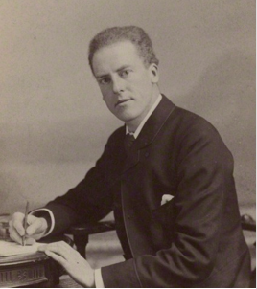
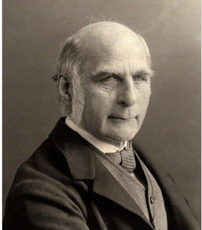
皮尔逊相关系数
余弦相似度没有考虑到用户的评分均值和方差之间的差异，而皮尔逊相关系数可以将这两者的影响消除。
皮尔逊相关系数是由卡尔·皮尔逊从弗朗西斯·高尔顿在19世纪80年代提出的一个相似却又稍有不同的想法演变而来的。这个相关系数也称作“皮尔逊积矩相关系数”。

Slide 36
皮尔逊相关系数
简单来说，将数据先做均值中心化，再求余弦相似度就是皮尔逊相关系数，比如用户u和v之间的皮尔逊相关系数为：
物品间的皮尔逊相关系数参照此公式形式。
与余弦相似度不同的是，皮尔逊相关系数的取值范围为-1到1.

Slide 37
例
下表中的两个用户皮尔逊相关系数为：
 | 物品1 | 物品2 | 物品3 | 物品4 | 物品5
用户1 | 3 | 4 | 4 | 4 | 5
用户2 | 1 | 3 | 3 | 3 | 5

Slide 38
例
计算下面表中用户间的皮尔逊相关系数
 | 电影1 | 电影2 | 电影3 | 电影4 | 电影5
用户1 | 5 | 1 |  | 2 | 2
用户2 | 1 | 5 | 2 | 5 | 5
用户3 | 2 |  | 3 | 5 | 4
用户3 | 4 | 3 | 5 | 3

Slide 39
例
用户均值中心化后
 | 电影1 | 电影2 | 电影3 | 电影4 | 电影5
用户1 | 2.5 | -1.5 |  | -0.5 | -0.5
用户2 | -2.6 | 2.4 | -1.6 | 1.4 | 1.4
用户3 | -1.5 |  | -0.5 | 1.5 | 0.5
用户3 | 0.25 | -0.75 | 1.25 | -0.75

Slide 40
例
用户间的皮尔逊相关系数
 | 用户1 | 用户2 | 用户3 | 用户4
用户1 | 1 | -0.938 | -0.839 | 0.659
用户2 | -0.938 | 1 | 0.922 | -0.787
用户3 | -0.839 | 0.922 | 1 | -0.659
用户4 | 0.659 | -0.787 | -0.659 | 1

Slide 41
注意
皮尔逊相关系数在其他领域一般与先进行均值中心化在求余弦相似度是一样的，但在基于邻域的推荐中是不同的。不同的原因是在基于邻域的推荐中皮尔逊相关系数仅考虑了用户评分交集的标准差，但是每个用户的评分均值(基于用户的推荐中)仍然是按照该用户的所有评分求评价。

Slide 42
均方差(Mean Squared Difference)
均方差使用两个用户对相同物品的评分差的平方总和的均值的倒数表示两个用户的相似度(不需要补全缺失的评分)。
 | 物品1 | 物品2 | 物品3
用户u | 3 | 4 | 5
用户v |  | 5 | 4

Slide 43
斯皮尔曼等级关联
斯皮尔曼等级关联公式的形式与皮尔逊相关系数类似，只需要把评分改为排名就可以了。
假设k_{ui}代表物品i在用户u所有已评分物品中的排名，则两个用户的斯皮尔曼等级关联为：

Slide 44
斯皮尔曼等级关联
斯皮尔曼等级关联的优势是绕开了对评分进行标准化的问题，但是其有一个隐含的假设，那就是用户对于自己喜欢和不喜欢的物品都进行了评分，这一点会影响相似度的计算(评分标准化也存在这个问题)。
斯皮尔曼等级关联在计算相似度前还需要对评分数据进行排序，消耗要大于皮尔逊相关系数。

Slide 45
PC、MSD和SRC对比
下表中显示了PC、MSD和SRC在MovieLens数据集上基于用户预测的平均绝对误差(MAE)给出了不同的最大近邻数(k)的结果(MAE越小，效果越好)。
k | PC | MSD | SRC
5 | 0.7829 | 0.7898 | 0.7855
10 | 0.7618 | 0.7718 | 0.7636
20 | 0.7545 | 0.7634 | 0.7588
60 | 0.7518 | 0.7602 | 0.7529
80 | 0.7523 | 0.7605 | 0.7531
100 | 0.7528 | 0.7610 | 0.7533

Slide 46
相似度与权重
在进行基于邻域的推荐时，需要给每一个近邻一个权重，权重应该遵循以下原则：
相似度越高，则权重越高；
共同评分数越少，则权重越低；
一个物品被人评价的越多，则其在基于用户的推荐中对两个用户是否为近邻提供的信息越少。
一个用户以同样的方式给予评分所提供的信息，要远远低于他对不同物品表现出不同偏好的变化所显示的信息。

Slide 47
共同评分数量与权重
假设有三个用户1、2、3，其中1和2仅有少数几个物品有共同评分，但这些评分都完全一致，而2和3之间有大量的共同评分，但是其中不少都略有不同，如果根据相似度计算公式，很有可能会得到1和2，2和3之间的相似度很接近，甚至1和2之间的相似度更高的结论，但实际上1和2之间的共同评分太少，作为近邻是不可靠的。
因此，需要对那些共同评分数量较少的近邻的权重进行惩罚。
常用的一种惩罚公式为：

Slide 48
共同评分数量与权重
比如给定20，而两个用户之间只有10个共同评分，那么权重将降为原来的10/20=1/2。
另一种惩罚公式为：

Slide 49
越多人关注=权重越低
在基于用户的推荐中，一般来说，两个用户之间的共同评分越多，这两个用户越相似，同时在上面所讲的相似度计算方法中认为每一个共同评分对于相似度提高的贡献是平等的，但是这其实是不符合事实的。
比如对于《流浪地球》，大部分人的评价都是很高的，即大部分人的评分都类似，但不可能大部分人的偏好都是一样的，所以向《流浪地球》这种很多人关注且评价近似的物品，其评分对于提升两个用户之间的相似度的作用是不大的。

Slide 50
越多人关注=权重越低
推荐系统解决这个问题的方法是使用反用户频率(Inverse User Frequency)，该方法给每一个物品i一个权重：
同时相似度计算方式(以皮尔逊相似度为例)改变为

Slide 51
TF-IDF
词频–逆文本频率(term frequency–inverse document frequency, tf-idf)是一种用于信息检索与数据挖掘的常用加权技术。该算法包含tf和idf两部分。
tf指词频，即一个词除以某篇新闻的总字数就是这个词在这篇新闻中的词频。
idf的思想是如果一个词在很多新闻中出现，那么通过这个词很难对该新闻进行分类，计算新闻相似度时，它占的权重就会比较低。但是如果一个词只在很少的新闻中出现过，那么权重就会比较高。
一个词对相似度贡献是tf和idf的乘积。

Slide 52
IDF如何计算

Slide 53
例2
假如一篇文件的总词语数是100个，而词语“母牛”出现了3次，那么“母牛”一词在该文件中的词频就是3/100=0.03。而计算文件频率（idf）的方法是以文件集的文件总数，除以出现“母牛”一词的文件数。所以，如果“母牛”一词在1,000份文件出现过，而文件总数是10,000,000份的话，其逆向文件频率就是log(10,000,000 / 1,000)=4。最后的tf-idf的分数为0.03 * 4=0.12。

Slide 54
为什么是log
不管是反用户频率还是反文档频率，都可以看成是一种信息量的表示，在反用户频率中，被用户评分越多的物品能对用户近邻分析提供的信息越少，同样在文本相似度计算中，在所有文档中出现越多的词，能提供的信息量也越少，而信息熵的表示为：

Slide 55
基于用户与基于物品比较
协同过滤推荐系统中选择基于用户的推荐还是基于物品的推荐需要考虑5个准则：准确性、效率、稳定性、合理性和惊喜度。
准确性：假设某个推荐系统中有1000个用户和100个物品，平均每个用户对10个物品进行过评分，由于基于用户进行推荐时数据维度较低，所以其潜在近邻数一定更多，但是由于平均每个用户只对10个物品有评分，那么两个用户之间对同一个物品的评分数量平均只有1个，而如果基于物品进行推荐，那么两个物品之间平均有10个用户共同进行过评价。

Slide 56
基于用户与基于物品比较
也就是说如果用基于用户的方法，那么虽然近邻数较多，但这些近邻几乎是无用的(或者说可信度比较低)，而如果用基于物品的方法则正好相反。
通常，一小部分高可信度的近邻要比一大部分不怎么可信的近邻得出的推荐结果更为准确。
所以对于大型的商业系统，用户数量远多于物品数量(比如NetFilx数据集中有48万用户，但只有17770部电影)，这时基于物品的推荐更为准确，但对于用户少于物品的系统(比如科研论文推荐系统),基于用户的推荐则更为准确。

Slide 57
基于用户与基于物品比较
效率：协同过滤推荐系统需要进行离线训练和在线推荐，其中在线推荐的时间复杂度对于基于用户和基于物品都比较低(线性)，但离线训练所需要的时间复杂度和空间复杂度与用户和物品的数量有关，即如果用户的数量远大于物品的数量，那么基于用户的推荐所需要的时间和空间也将远高于基于物品的推荐(最坏情况如下表)。
 | 时间 | 空间
基于用户
基于物品

Slide 58
基于用户与基于物品比较
稳定性：如果系统中的物品变化较为频繁而用户较为稳定，那么基于用户的推荐会更加适用，反之则基于物品的推荐更为适用。
合理性：在这一点上，基于物品的推荐方法更为优秀，因为推荐系统的所有者可以根据两个物品的信息推测为什么它们之间存在相似性。但对于用户由于涉及到隐私问题，很难做到这一点。
惊喜度：基于物品的推荐方法一般来说推荐的物品都是相似的，以电影为例，相同题材、演员或者导演的电影很有可能被推荐给用户，但是，这

Slide 59
基于用户与基于物品比较
些电影即使没有推荐系统，用户也很有可能自己发现。但基于用户的推荐很有可能会产生惊喜效果，例如两个用户因为都对某几部喜剧电影给过高分而被系统判定为近邻，但其中一个用户又观看了一部恐怖电影，将这部电影推荐给另一个用户很有可能产生惊喜，因为他原本不会发现这部电影。

Slide 60
基于邻域的推荐优点
简单
合理：推荐结果易于解释。
高效：大多数基于模型的推荐需要大量的时间进行训练，而基于邻域的方法则不需要，同时存储近邻只需要很小量的内存，这些特点使得基于邻域的推荐适合于拥有大量用户和物品的推荐系统。
稳定：在大型的商业应用中，用户和物品的数量随时都在变化，对于基于邻域的推荐，用户和物品数量的变化不会对整个系统造成太大的影响。

Slide 61
基于邻域的推荐缺点
冷启动问题：对于新用户和新物品很难找到他们的近邻。
覆盖受限：由于只有被近邻用户推荐过的物品才会被推荐，这一设定会使得有的物品一直无法得到推荐。
稀疏数据敏感：即使对于老用户，他们评过分的物品也只占总物品的一小部分，对于物品同样如此，所以真正的评分矩阵是很稀疏的，这会使得确定哪些用户或物品是近邻很困难。
假设人是不变的：用户的偏好可能会随着时间改变，而以上模型没有考虑这一点。

Slide 62
基于邻域的推荐的改进
基于邻域的推荐中，解决数据稀疏等问题主要有以下方法：
使用默认值填补，比如评分范围的中值或者平均值。
通过基于内容的推荐方法进行预测。
主动学习，系统可以与用户进行交互，询问其偏好。
基于图的方法
基于学习的方法

Slide 63
例
如下表所示，对用户1来说，其他用户最多有一个物品的评分与其相同，如果按照基于邻域的方法，则用户1没有邻域，也就很难进行推荐。
 | 物品1 | 物品2 | 物品3 | 物品4 | 物品5 | 物品6
用户1 | 1 |  |  |  | 1 | 1
用户2 | 1 | 1
用户3 |  | 1 | 1
用户4 |  |  | 1 | 1
用户5 |  |  |  | 1 | 1
用户6 |  |  |  | 1 |  | 1
但是通过间接联系可以看都用户1与物品4有三条联系，分别为通过用户2，3，4，通过用户5和通过用户6。

Slide 64
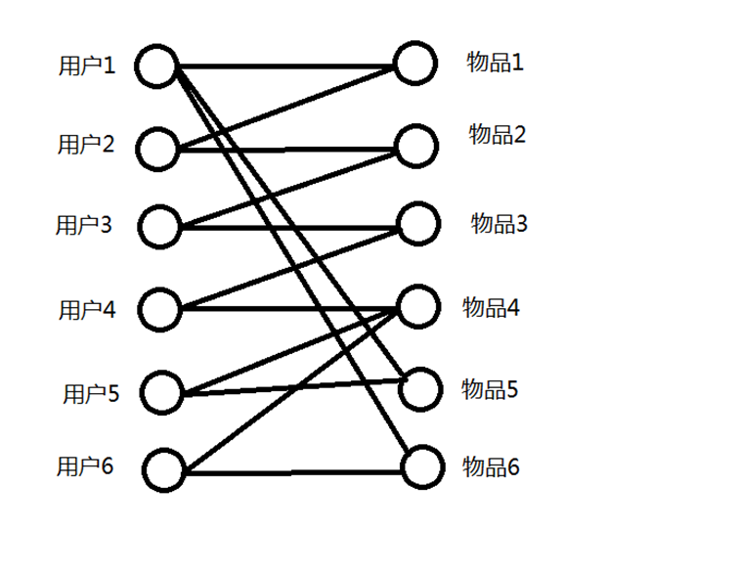
基于图的方法
基于图的推荐方法是通过将数据以二分图的形式表示出来。在图中，用户和物品都以节点的形式表示，用户和物品之间的关系以边的形式表示。

Slide 65
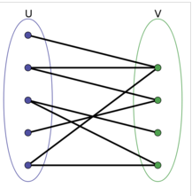
二分图
二分图又称作二部图，是图论中的一种特殊模型。 设G=(V,E)是一个无向图，如果节点V可分割为两个互不相交的子集(A,B)，并且图中的每条边（i，j）所关联的两个节点i和j分别属于这两个不同的节点集，则称图G为一个二分图。

Slide 66
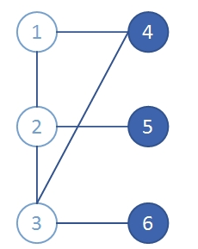
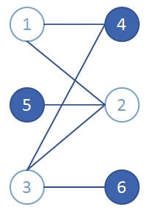
思考
下面的图是不是二分图？

Slide 67
基于图的方法用于推荐
基于图的方法得到的传递关系可以通过两种方式用于推荐：
图中可以得到用户u和物品i的相关性，可以将相关性高的物品推荐给用户。
在图中还可以得到用户和用户之间或者物品与物品之间的相似度，通过这个相似度可以用基于邻域的方法进行推荐。
通过图的到相似度的方法有基于路径的相似度、基于随机游走的相似度、ItemRank算法和平均首次通过/往返的次数等等。

Slide 68
基于路径的相似度
在图中，用户节点u和物品节点i之间可能会有多条不同的路径相连接，这些路径的长度不同，但都会对u和i之间的相关性产生一定的影响。基于路径的相关性就是将这些影响综合考虑得到u和i之间总的相关性。

Slide 69
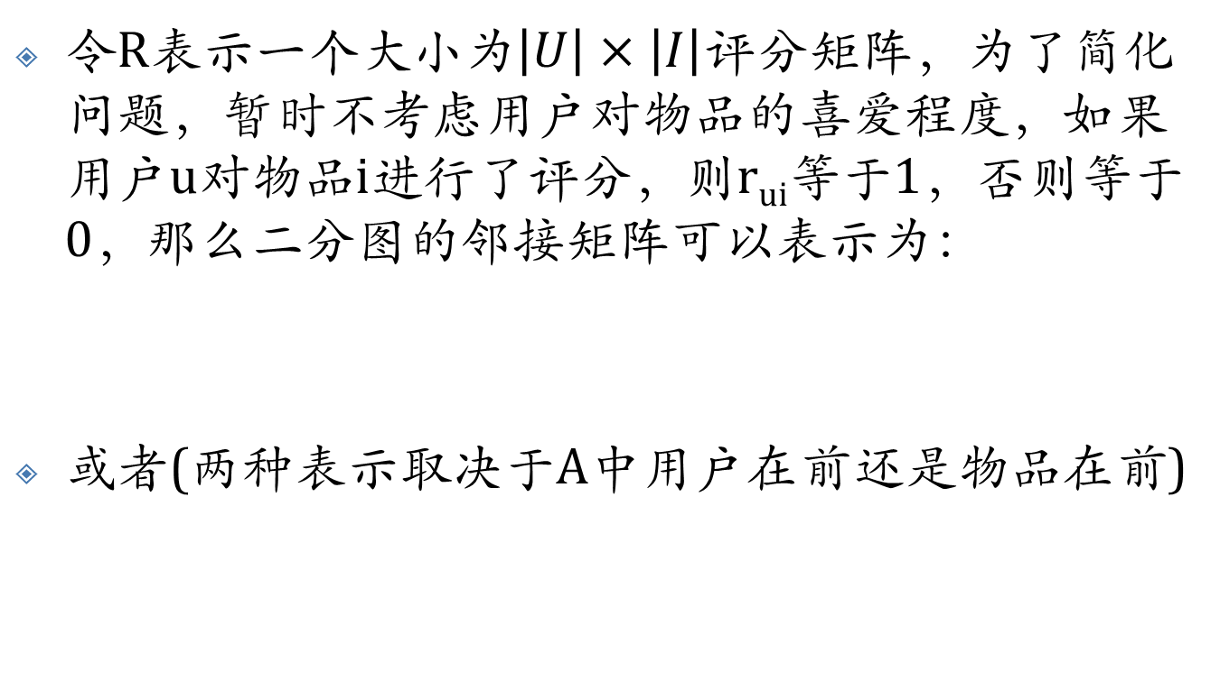
二分图的邻接矩阵
令R表示一个大小为$\left|U\right|×\left|I\right|$评分矩阵，为了简化问题，暂时不考虑用户对物品的喜爱程度，如果用户u对物品i进行了评分，则r_{ui}等于1，否则等于0，那么二分图的邻接矩阵可以表示为：
或者(两种表示取决于A中用户在前还是物品在前)

Slide 70
思考
能不能把A写成
这么写是不合适的，因为A是邻接矩阵，以矩阵A的第一行第一列的元素来说，如果其为1，那么代表1号用户对1号物品感兴趣，但是同时也表示图中1号节点(假设节点编号从1开始)应该有自环，而1号节点只能代表用户或物品之一，自环毫无意义。

Slide 71
路径统计
从矩阵R的定义中可以知道，如果用户u和物品i有关系，那么他们之间就会有一条边，邻接矩阵中相对应的位置的数字就为1，同时也就是它们之间有一条长度为1的路径。
令矩阵A中的元素为a_{ij}，同时求A的平方并以B表示平方后的矩阵，可以得到
同时，如果我们想求图中节点i到节点j之间长度为2的路径数量，由于长度为2，所以节点i和节点j之间一定有一个中间节点，那么可以以如下方式求：

Slide 72
路径统计
首先计算从节点i到节点1的长度为1的路径的数量，然后计算从节点1到节点j的路径的数量，从上一页中我们可以知道，这两个路径数量分别为a_{i1}和a_{1j}，那么从节点i以节点1为中间节点到节点j的长度为2的路径的数量为a_{i1} a_{1j} 。
同样的，从节点i以节点2为中间节点到节点j的长度为2的路径的数量为a_{i2} a_{2j} 。
最后，从节点i到节点j的长度为2的路径数量为

Slide 73
路径统计
所以图中节点i到节点j之间的长度为2的路径数量就是A的平方的第i行第j列的元素。
同理可以得到从节点i到节点j的长度为n的路径数量就就是A的n次方的第i行第j列的元素。
于是从节点i到节点j的所有路径之和为：
其中 表示矩阵A的平方的第i行第j列的元素，以此类推。

Slide 74
用户-物品关联矩阵
因此，用户和物品之间的关联矩阵可以表示为：
由于路径过长时，用户和物品的关系就很微弱了，所以可以设定一个最大路径长度K，高于此长度的路径不再计算，于是上述关联度矩阵简化为：

Slide 75
用户-物品关联矩阵
很明显的一个问题是，长的路径一般数量比较多，但其的作用却比较小，而上面的公式中并没有注意到这一点，所以应该给每种长度的路径加一个权重，路径长度越大，权重越小。
同时由于长的路径数量较多，所以权重的缩小速度应该高于路径的增长速度，为了达到这一目的，可以用一个小于1的正数的k次方作为权重，所以用户-物品关联矩阵应该为：

Slide 76
用户-物品关联矩阵的计算
用户-物品关联矩阵还可以进一步简化
但是以上计算仍然需要消耗大量的资源，所以可以采用扩散激活技术，即首先激活一部分节点进行计算，然后逐步集合与已激活节点相连接的节点。

Slide 77
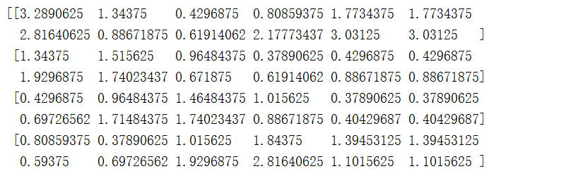
练习
对于上面给的图，写出其邻接矩阵，求出对用户1各个物品的关联度。

Slide 78
例
一个公司有N个岗位空缺，共有M人应聘，每个岗位需要有一定资格的人来填补，由于每个人的能力不同，所以不同的人能胜任不同的工作。
每个工作岗位只需要一个人，每个人也只能做一份工作。
现在已知每个人能胜任的工作，求这M个人做多能胜任几份工作。

Slide 79
例
假设N=5，M=5，且每个人能胜任的工作如表中所示。
方案：
1号应聘者参加工作5
2号应聘者参加工作3
3号应聘者参加工作1
5号应聘者参加工作2
应聘者 | 能胜任的工作
1 | 2，5
2 | 2，3，4
3 | 1，5
4 | 1，2，5
5 | 2

Slide 80
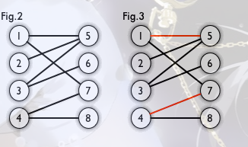
二分图的匹配
在G的一个子图M中，M的边集中的任意两条边都不依附于同一个节点，则称M是一个匹配。选择这样的边数最大的子集称为图的最大匹配问题,最大匹配的边数称为最大匹配数.

Slide 81
二分图的匹配
图 3 中 1、4、5、7 为匹配点，其他节点为未匹配点；1-5、4-7为匹配边，其他边为非匹配边。

Slide 82
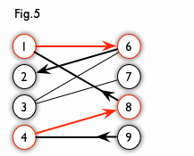
匈牙利算法
交替路：从一个未匹配点出发，依次经过非匹配边、匹配边、非匹配边…形成的路径叫交替路。

Slide 83

匈牙利算法
增广路：从一个未匹配点出发，走交替路，如果途径另一个未匹配点（出发的点不算），则这条交替路称为增广路（agumenting path）。例如，图 5 中的一条增广路如图 6 所示（图中的匹配点均用红色标出）：

Slide 84
匈牙利算法
增广路有一个重要特点：非匹配边比匹配边多一条。因此，研究增广路的意义是改进匹配。只要把增广路中的匹配边和非匹配边的身份交换即可。由于中间的匹配节点不存在其他相连的匹配边，所以这样做不会破坏匹配的性质。交换后，图中的匹配边数目比原来多了 1 条。
我们可以通过不停地找增广路来增加匹配中的匹配边和匹配点。找不到增广路时，达到最大匹配(这是增广路定理)。

Slide 85
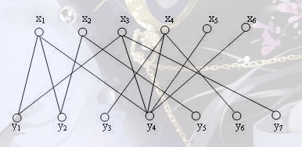
例
起始没有匹配

Slide 86
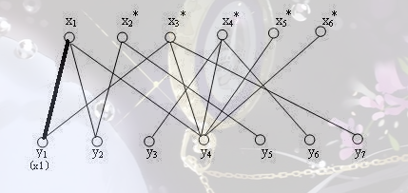
例
选中第一个x点和第一条边

Slide 87
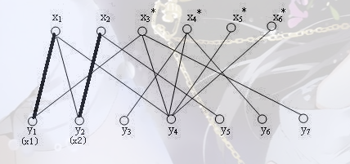
例
选中第二个节点找第二条边，与第一条边没有公共节点，将此边加入到匹配中

Slide 88
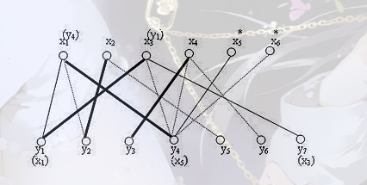
例
发现x₃的第一条边x₃y₁已经被人占了，找出x₃出发的的交错路径x₃-y₁-x₁-y₄，把交错路中已在匹配上的边x₁y₁从匹配中去掉，剩余的边x₃y₁ x₁y₄加到匹配中去。

Slide 89
基于随机游走的相似度

Slide 90
声望(Prestige)
度数中心度通过一个节点的度数来衡量其重要性。在有向图中，度数又要分为入度和出度，如果考虑入度的话，则一个节点的入度越高，声望越高。但一个节点的重要程度不仅与有多少条边指向该点有关，还与指向它的节点的声望有关(即与指向它的节点的入度有关，这一般是一个递归的过程)。
令G=(V,E)为一个有向图，该图有n个节点，则该图的邻接矩阵是一个n×n的不对称矩阵。
矩阵A的第u行第v列

Slide 91
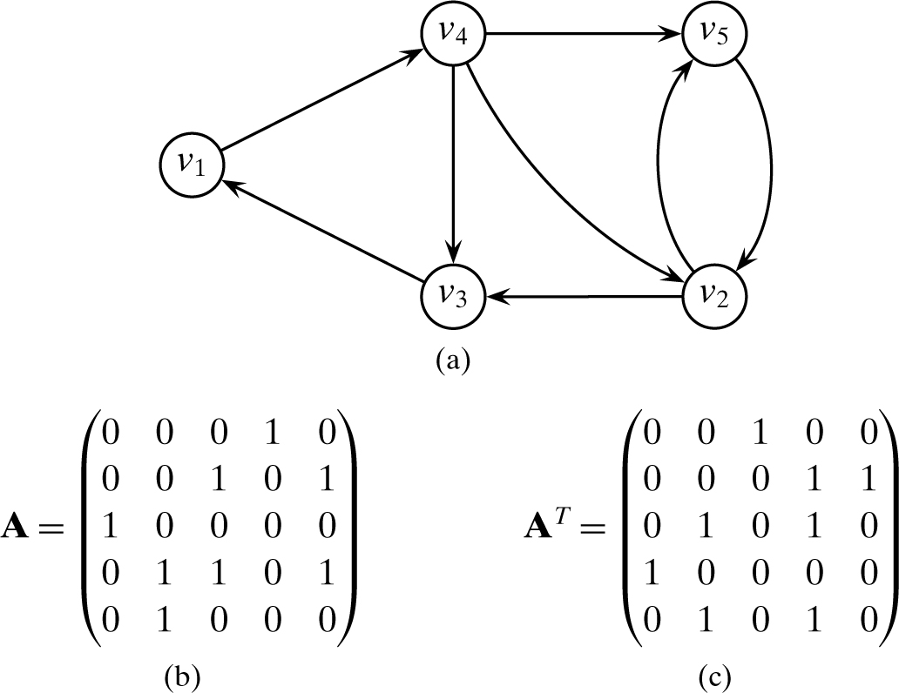
声望
对于下图，有

Slide 92
声望
将节点u的声望分数记为p(u)，一个节点的声望与指向它的节点的声望有关，所以可以定义一个节点v的声望分数为：
此处的p(v),p(u)都是某个节点的声望，不是向量的形式
U表示从v₁到v₅

Slide 93
声望
带到上面例子的图中验证一下

Slide 94
声望

Slide 95
声望
考虑所有5个节点的声望，并写成列向量的形式有

Slide 96
声望
上一页的公式可以简写为：
或者可以写成：

Slide 97
幂方法
记住结论即可

Slide 98
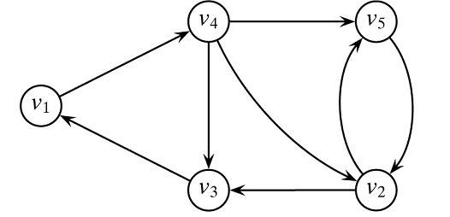
例 4
如图所示，假设初始声望向量为(1,1,1,1,1)^{T}，

Slide 99
例 4
经过10次迭代之后，向量收敛，规范化后得到主特征向量为(0.356, 0.521, 0.521, 0.243, 0.521)^{T}。
从中可以看出v₂,v₃,v_{5节点}的声望分数最高，v₄节点的声望分数最低。
在原图中第v₂,v₃,v₅节点入度均为2， v₁和v₄节点虽然入度都为1，但指向v₄的节点为v₁ ，指向v₁的节点为v₃， v₃的声望高于v₁，即指向v₁的节点声望高于指向v₄的节点的声望，所以v₁的声望分数较高。

Slide 100
网页排名(PageRank)
网页排名是一种在Web环境下计算声望或节点中心度的方法，也叫网页级别、Google左侧排名或佩奇排名。Google的创始人拉里·佩奇和谢尔盖·布林于1998年在斯坦福大学发明了这项技术。
PageRank通过超链接关系来确定一个页面的等级。Google把从A页面到B页面的链接解释为A页面给B页面投票，Google根据投票来源（甚至来源的来源）和投票目标的等级来决定新的等级。简单的说，一个高等级的页面可以使被它指向的低等级页面的等级提升。

Slide 101
网页排名
网页排名与声望类似，所不同的地方在于其加入了一个称作“随机冲浪”的机制。
“随机冲浪(random surfing)”假设一个人在浏览网页的时候会随机的选择一个向外的链接，或者以很小的概率随机跳转到Web图中任意的其他页面。比如一个网页A中有三个超链接B,C,D，用户除了点击这三个超链接外，还有可能在地址栏中输入一个链接跳转到任意的其他界面。

Slide 102
网页排名
假设每个节点的出度最少为1，则一个节点的出度
如果有一条从u指向v的边，则从u访问v的概率为：
每个节点的初始概率要满足：
这一点在协同过滤推荐系统中不是问题，因为如果首先协同过滤中的图都是无向的，可以将每条边看成两条，即A和B两个节点之间的边，既可以看成从A指向B的边，也可以看出从B只想A的边，如果一个节点没有出度，代表没有边与它相连，这种节点如果代表的是用户，则说明该用户没有喜欢的物品，如果代表物品，则说明该物品没有人喜欢，不管是哪一种这个节点都没有存在的意义。换句话说，如果协同过滤想要对某个用户进行推荐，那么这个用户就必须表现过自己的偏好，对一个物品同样如此。所以协同过滤推荐中的图每个节点的“出度”一定最少为1.

Slide 103
网页排名
与声望的更新方式类似：
因为要满足概率和为1，所以对邻接矩阵进行了规范化：
此处的p(v)和p(u)同样表示单个节点，并没有表示向量。

Slide 104
网页排名
对于所有节点，网页排名的表示为(参考声望一节)：
在随机冲浪中，会以一个较小的概率从一个节点跳转到图中的任意其他节点，即使它们之间并不存在边，可以将Web图想象成一个全连接的图，其邻近矩阵为(假设共有n个页面)：

Slide 105
网页排名
每个节点的出度为n，从一个节点跳转到另一个节点的概率为：

Slide 106
网页排名
如果不允许点击网页内的链接，只能随机的从一个页面跳转到另一个页面，则网页排名的计算方法不变：
其中
这里的p(v)和p(u)都是数字，不是向量。
n×n的全1矩阵

Slide 107
网页排名
如果将以上两者都考虑进来，假设从一个页面随机调整到另一个页面的概率为 ，则完整的网页排名计算方式应为：
可以通过声望计算中的幂迭代方法计算 。
注意此处是M的转置

Slide 108
网页排名
研究推荐系统的此页可以不考虑，如果想研究搜索引擎的可以看一下这一页
一个页面可能没有出度，即该页面没有向外的链接，在这种情况下：

Slide 109
例 5
考虑如图，其规范化邻接矩阵为：

Slide 110
例 5
规范化的随机跳转矩阵为：
假设随机跳转概率为0.1，则合成的规范化邻接矩阵为

Slide 111
例 5
此处计算的是M^{T}的主特征向量，不是M的主特征向量

Slide 112


网页排名的另一种表示形式
假设一个由4个页面组成的小团体：A，B，C和D。如果所有页面都链向A，那么A的PR(PageRank)值将是B，C及D的Pagerank总和。
继续假设B也有链接到C，并且D也有链接到包括A的3个页面。一个页面不能投票2次。所以B给每个页面半票。以同样的逻辑，D投出的票只有三分之一算到了A的PageRank上。

Slide 113
网页排名的另一种表示形式
即
假设PR值表示的是网页被访问的概率，那么上面的公式可以理解为网页A被访问的概率为访问B后访问A的概率、访问C后访问A的概率与访问D后访问A的概率之和。但是除了被其他页面链接之外，用户还可能直接访问A，所以，A的PR值应为：

Slide 114

网页排名的另一种表示形式
其中d表示访问其他页面后才访问A的概率(1-d表示直接访问A的概率)，N表示网页的总数量。
也可以写成如下形式

Slide 115
两种表示形式的关系
由于
以节点1的网页排名值为例：

Slide 116
两种表示形式的关系
所以，网页排名的迭代式也可以表示为：
即

Slide 117
RersonalRank算法
如果用用户节点和物品节点替换上面的网页节点就可以计算出每个用户和物品在全局的重要性，给出全局的排名，显然这并不是我们想要的，我们需要计算的是物品节点相对于某一个用户节u的相关性。
注意，在随机游走中，是不区分用户节点和物品节点的，即最后求出的结果中，既包含物品与用户的相关性，也包含用户之间的相似度。

Slide 118
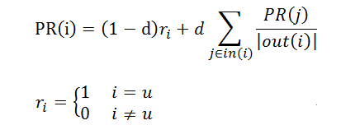
RersonalRank算法
斯坦福大学的Haveliwala于2002年在他《Topic-sensitive pagerank》一文中提出了PersonalRank算法，该算法能够为用户个性化的对所有物品进行排序。
PersonalRank算法的迭代式与网页排名类似，为
PR(i)表示的是节点i对于用户u的重要程度

Slide 119

RersonalRank算法
PageRank算法可以理解为在图中随机的游走可以走到每个节点的概率加上直接访问某个节点的概率，同时假设每个节点被直接访问的概率相等所以PageRank中的第一项是(1-d)/N。
在推荐系统中，显然这一假设是不对的，推荐系统中对某个用户u进行推荐时 是以该用户为中心的，所以 第一项应该改为(1-d)r_{i}，其中

Slide 120
RersonalRank算法
即用户u每次前进除了以概率d在图中继续游走外，还有可能以1-d的概率回到起点(代表用户u的节点)。
这样一来，与用户u更相关的物品被访问到的概率一定会增加，使得PageRank算法可以进行个性化推荐。

Slide 121
表示成向量形式
表示的是节点i对于用户u的重要程度，所有节点对用户u的重要程度可以表示成一个向量的形式，仿照网页排名的形式，上面的公式左侧化为 ，右侧第二项可以反推回去得到
第一项表示直接返回节点u，返回之后自然是继续

Slide 122
表示成向量形式
随机游走，如果以 表示评分矩阵的第u行，即用户u的评分信息，那么从节点u出发的概率分布应该为 ，所以上面公式表示成向量形式后的第一项可以表示为 ，整个公式可以表示为：
初始的 可以设置为元素全为1/n的向量。

Slide 123
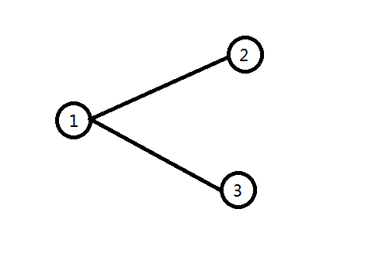
例
如图所示，对节点1，

Slide 124
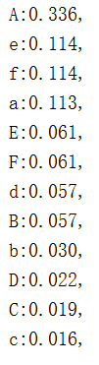
例
对下图使用PersonalRank算法可以得到，对用户1有

Slide 125
例
上面得到的结果与基于路径的相似度得到的结果(下面红色方框中)相比

Slide 126
评分矩阵
从评分矩阵中可以看出，用户1已明确表示出对物品1、5和6的偏好，所以上面两种方法中这三个物品的相似度得分也最高，剩下3个物品中通往物品4的路径较多，所以物品4的相似度得分排第4，物品2离得比较近(通过用户2)，所以物品2近似的排第5，物品3近似度最低。
 | 物品1 | 物品2 | 物品3 | 物品4 | 物品5 | 物品6
用户1 | 1 |  |  |  | 1 | 1
用户2 | 1 | 1
用户3 |  | 1 | 1
用户4 |  |  | 1 | 1
用户5 |  |  |  | 1 | 1
用户6 |  |  |  | 1 |  | 1

Slide 127
基于学习的方法

Slide 128
基于学习的方法概述
在基于图的方法中，用户集或者物品集之间的相似度可以从图中估算得到，与此不同的是，基于学习的方法首先定义一个参数模型来描述用户之间、物品之间或者用户和物品之间的关系，然后通过优化模型得到模型的参数。
常用的基于学习的方法有矩阵分解方法和自适应近邻学习方法等。

Slide 129
矩阵分解模型
基于分解的方法通过将用户或者物品映射到潜在变量空间以获取它们之间最突出的特征来解决数据稀疏等问题。
使用基于分解的方法发现的是隐语义，即物品中可能隐含的信息，比如在协同过滤中，某个电影有80%的内容是战争，20%的内容是搞笑，而某个用户对战争题材电影的感兴趣程度为5分，对搞笑题材感兴趣程度为1分，那么用户对这部电影的评分就是4.2。

Slide 130
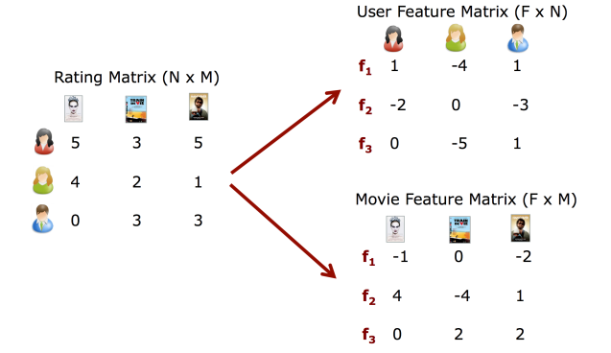
矩阵分解模型
对于下图，原始的评分矩阵(左侧矩阵) 只包含了用户的评分信息，但书的内容和用户的信息并不包含在内。

Slide 131
矩阵分解模型
而一本书其实是包含不同的主题的(比如50%的数学，40%的机器学习，10%的英语)，并且每本书的这些比例都是不同的，而不同的用户对于这几个主题的感兴趣程度也不同，于是可以训练两个矩阵，第一个矩阵包含每个用户对不同的主题的感兴趣程度(上一页中右上矩阵，每一行表示一个主题)，第二个矩阵表示不同的书里这些主题所占比例(右下矩阵)。
即现在推荐系统的问题变成了将原来的一个矩阵分解成两个矩阵相乘的形式(也有可能是三个)。

Slide 132
注意
从评分矩阵中我们只能得到用户对于物品的总评分，即无法得到物品包含多少主题，也无法得到每个用户对各个主题的感兴趣程度。
其实这两项内容都是不需要得到的，我们只是将原来的评分矩阵分解为两个矩阵(或者三个)相乘的形式，然后假设其中一个矩阵表示的是物品包含若干个主题(这些主题是什么并不重要，在矩阵中它们没有名字)，另一个矩阵表示每个用户对各个主题的感兴趣程度。
所以该方法也成为潜在语义分析(LSA)。

Slide 133
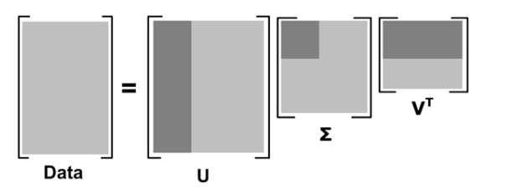
SVD
SVD在推荐系统中的作用同样是降维，将原来稀疏的评分矩阵分解为三个小的矩阵相乘的形式，由于矩阵规模变小，使得数据变得密集。

Slide 134
SVD
假设用户集为U，物品集为I，评分矩阵为R，则R的大小为
经过奇异值分解后得到的三个矩阵中(假设保留k个奇异值)，第一个矩阵的大小为 ，第二个矩阵的大小为 ，第三个矩阵的大小为 。
第一个矩阵的每一行表示一个用户对各个潜在主题的偏好程度，第三个矩阵(转置后)每一列表示一个物品包含的各个潜在主题。

Slide 135
例
有如下评分矩阵
 | 物品1 | 物品2 | 物品3 | 物品4 | 物品5
用户1 | 3 | 1 | 2 | 3 | 3
用户2 | 4 | 3 | 4 | 3 | 5
用户3 | 3 | 2 | 1 | 5 | 4
用户4 | 1 | 5 | 5 | 2 | 1
用户5 | 5 | 3 | 4 | 4 | ？

Slide 136
例
通过此矩阵可以得到用户之间的相似度，也可以得到物品之间的相似度，通过这些相似度可以确定是否要把物品5推荐给用户5.
同时我们可以对评分矩阵进行奇异值分解，降低维度后再计算相似度。
首先去除掉物品5和用户5，得到4×4的矩阵，然后奇异值分解(保留两个奇异值)可以得到：

Slide 137
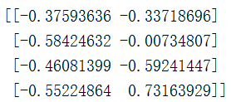


例

Slide 138
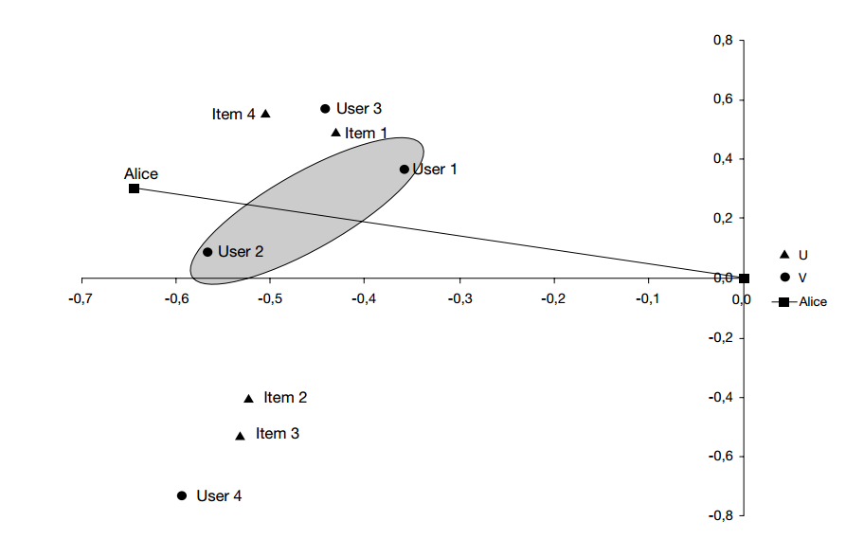
例
由于第一个矩阵的每一行表示一个用户对各个潜在主题的偏好程度，第三个矩阵(转置后)每一列表示一个物品包含的各个潜在主题，所以可以得到下图

Slide 139
例
矩阵U的每一行表示一个用户，那么把用户5降维到2维，然后比较此二维向量与U中的每个行向量之间的相似度就可以得到用户5的近邻，进而进行推荐。
降维的方法为

Slide 140
例
由于
所以
由于U的每一行表示一个用户对不同潜在主题的偏好程度，所以令矩阵R的第i行乘以矩阵V可以得到一个行向量，这个行向量乘以矩阵 可以得到矩阵U的第i行。

Slide 141
例
即在评分矩阵中用户i的评分组成一个行向量，用词向量乘以矩阵V再乘以 可以得到用户i对潜在主题的偏好程度向量。
所以对于一个新用户，也可以用他的评分组成行向量然后执行此流程。

Slide 142
思考
上面例子是对用户5的评分数据进行了降维，计算用户5和其他用户之间的相似度，那么物品之间的相似度该如何计算。

Slide 143
SVD缺点与改进
用特征值分解和奇异值分解方法对相似度矩阵和评分矩阵进行分解存在两个重要的缺点：
评分矩阵中存在很多的缺失值，这些缺失值可以用默认值进行填补，但是这会导致数据的偏差。
SVD的时间复杂度很高，不利于大规模应用。
解决这两个问题通常的做法是对矩阵进行分解时只使用已有的评分，即我们并不是直接对矩阵进行分解，而是先找到两个低秩的矩阵，这两个矩阵相乘得到的矩阵与原矩阵尺寸一样，然后调整这两个低秩矩阵中的元素，使得乘积矩阵中的元素与原矩阵已有的的评分值差距尽可能的小。

Slide 144
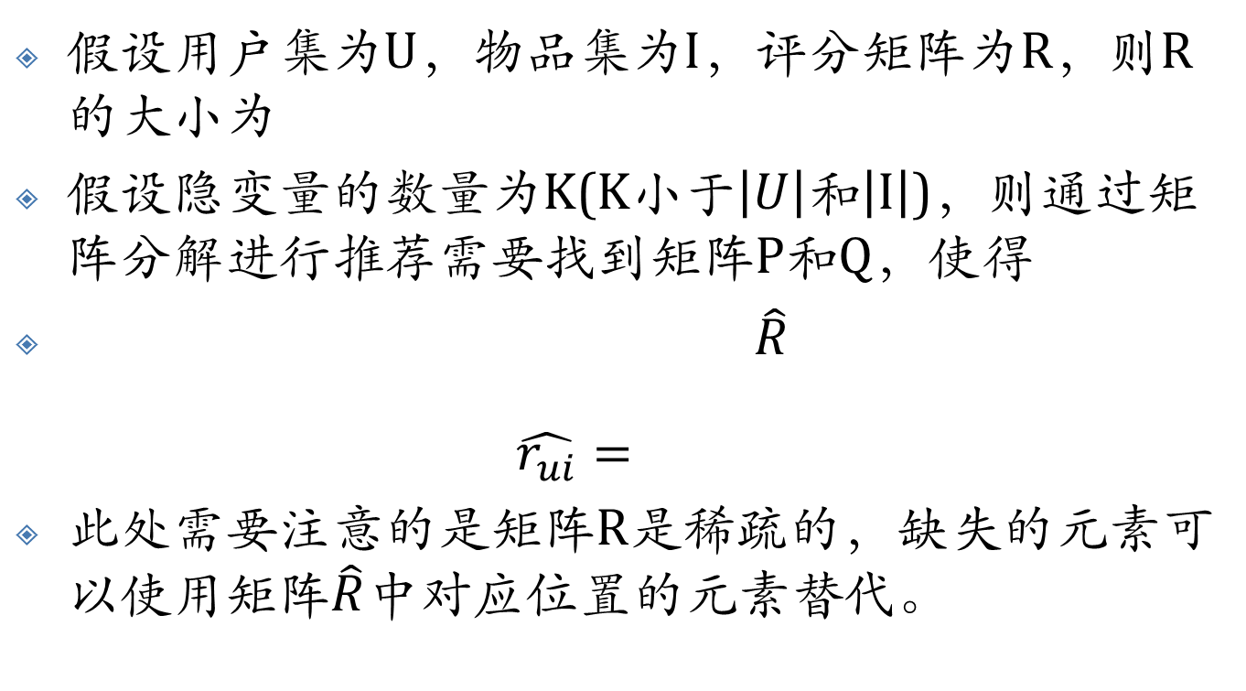
矩阵分解方法
假设用户集为U，物品集为I，评分矩阵为R，则R的大小为
假设隐变量的数量为K(K小于$\left|U\right|$和$\left|\text{I}\right|$)，则通过矩阵分解进行推荐需要找到矩阵P和Q，使得
$\hat{R}$
$\hat{r_{ui}}=$
此处需要注意的是矩阵R是稀疏的，缺失的元素可以使用矩阵$\hat{R}$中对应位置的元素替代。

Slide 145
例
有用户评分矩阵
如果将其分解为

Slide 146
例
那么，分解后的矩阵相乘可以得到
与原矩阵的差值为：
假设此时已达到最优，那么原矩阵中缺失的值就可以用此矩阵中的值进行填补。

Slide 147
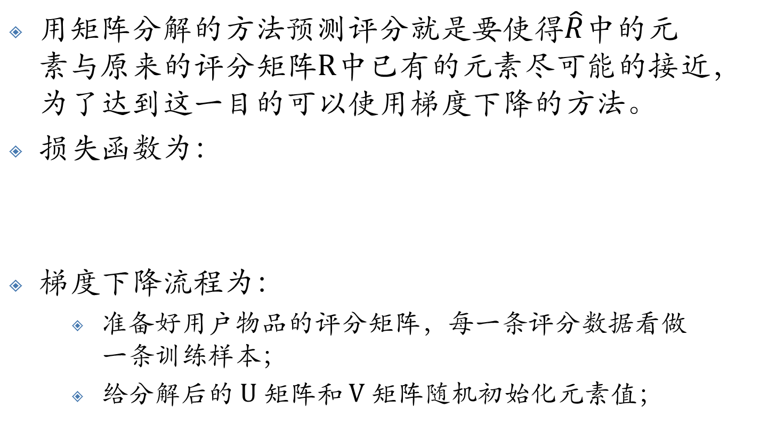
矩阵分解方法进阶
用矩阵分解的方法预测评分就是要使得$\hat{R}$中的元素与原来的评分矩阵R中已有的元素尽可能的接近，为了达到这一目的可以使用梯度下降的方法。
损失函数为：
梯度下降流程为：
准备好用户物品的评分矩阵，每一条评分数据看做一条训练样本；
给分解后的 U 矩阵和 V 矩阵随机初始化元素值；

Slide 148
矩阵分解方法进阶
用 U 和 V 计算预测后的分数；
计算预测的分数和实际的分数误差；
按照梯度下降的方向更新 U 和 V 中的元素值；
重复步骤 3 到 5，直到达到停止条件。
同时，为了避免过拟合，需要加入正则项
通常，会限定矩阵P和矩阵Q的元素非负，用户的评分值可以看作是对隐变量的评分线性加权拟合。

Slide 149


矩阵分解方法进阶
在评分标准化一节中提到的用户评分尺度不同的问题，在矩阵分解中同样存在，为此，我们可以评分 = 兴趣 + 偏见，那么原来的
应该变为
其中，μ表示全局均值， b_{u}表示用户偏见，b_{i}表示物品偏见。
$$\hat{r_{ui}}$$
$$\hat{r_{ui}}$$

Slide 150
例
一个电影网站全局评分为 3.5 分，一个用户评分电影时比较严格，一般打分比平均分都要低 0.5，《肖申克的救赎》的平均分比全局平均分要高 1 分。这里 u=3.5，b_{u}=-0.5，b_{i}=1分，那么此人对《肖申克的救赎》的评分为3.5-0.5+1=4分。
或者如果根据分解得到的矩阵P和Q可以知道某用户对某部包含喜剧和战争题材的电影的评分为4分(加上全局均值)，但，该电影比其他同样包含喜剧和战争题材且各题材所占比重相同的电影得到的平均分高0.5，该用户评分时打分比平均分高0.3，那么该用户对这部电影的评分预测值为4+0.5+0.3=4.8。

Slide 151

矩阵分解方法进阶
梯度下降需要最小化的目标函数变为：
$$\hat{r_{ui}}$$

Slide 152
SVD++
在实际应用中，用户的显式评分数据很少，而隐式数据比较多，比如一个用户对某个商品进行了长时间的浏览，但并没有购买，虽然没有显式的评分，但同样说明了该用户对此商品感兴趣。还有用户曾经对一部科幻电影打了一分，但既然该用户肯花时间看这部电影并且来打分，说明此用户是对科幻电影感兴趣的，只是可能有某种原因导致该用户不喜欢这部电影。

Slide 153

SVD++
SVD++ 就是在 SVD 模型中融入用户对物品的隐式行为。
我们可以认为 评分=显式兴趣 + 隐式兴趣 + 偏见。
首先，隐式兴趣对应的向量也是 k 维，它由用户有过评分的物品生成。
实践证明，SVD++方法比单纯的SVD方法能提供更好的准确度。
以R(u)表示用户u评分的所有物品，则目标函数为：
$$\hat{r_{ui}}$$

Slide 154
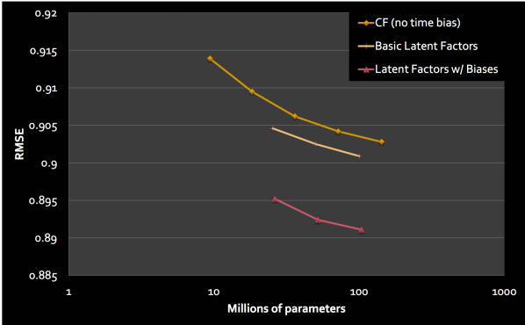
效果

Slide 155
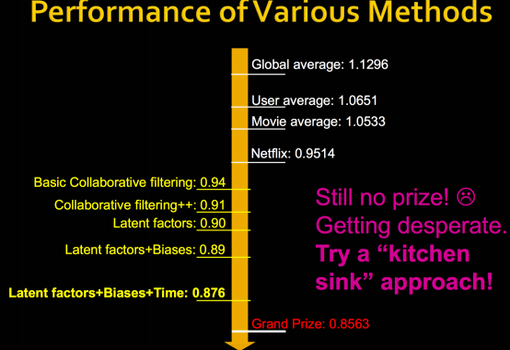
效果

Slide 156
SLIM(Sparse LInear Method)算法
标准的基于邻域的推荐算法是通过预定义的规则(比如相似度阈值或者相似度最高的N个数据)来确定邻域，这种方法由于每个数据集都有其特殊性，而推荐系统的设计者不可能对所拥有的数据有太透彻的了解(如果掌握了数据的每一个细节，也就用不着机器学习或者数据挖掘了)，所以预定义规则可能会不符合实际。
而基于矩阵分解的方法的缺点在于隐语义缺乏合理性。
SLIM算法可以在一定程度上解决上面两类算法的缺点。

Slide 157
SLIM算法
矩阵分解的精髓在于找出两个小矩阵P和Q，P的第 i 行即为用户 i 的特征，Q^{T}的第 j 列即为物品 j 的特征，两个向量相乘，得到的即为用户 i 对于 物品 j 的得分预测。
SLIM算法中取消了矩阵P，直接以评分矩阵替代，即要找到一个矩阵W使得RW与原来的评分矩阵R尽可能的接近。
对W有两个要求：W中的元素非负和W的对角线元素均为0。

Slide 158

SLIM算法
SLIM
原矩阵分解
$$\hat{r_{ui}}$$

Slide 159
SLIM算法特点
SLIM算法是用来解决top-N问题的(论文题目：SLIM: Sparse Linear Methods for Top-N Recommender Systems )，即在评分矩阵中，用户感兴趣的分值为1，否则为0.
在SLIM算法中，由于需要最小化R-RW，为了避免矩阵W向单位阵收敛，要求需要学习的矩阵W的主对角线全部为0。
SLIM算法希望R与RW尽可能的接近，即希望
注意《推荐系统》中文版书中此处写错了

Slide 160
SLIM算法特点
此式展开为
同时应注意，矩阵W的主对角线为0，即
所以，此处与线性回归类似，即用用户u对除物品i以外的物品的感兴趣程度来预测对物品i个感兴趣程度，且原矩阵中用户不感兴趣的评分为0，即用

Slide 161
SLIM算法特点
户不感兴趣的物品不参与对物品i的预测(随着梯度下降的过程，这些评分也会发生变化，但应该还是小于用户真正感兴趣的物品)，那么SLIM算法其实利用了物品之间的相似度，而没有人为的规定邻域，提高了精度。

Slide 162
复习
协同过滤概念
基于物品和基于用户
评分标准化
相似度与权重
协同过滤优缺点
基于图的方法
基于学习的方法

